Slide 1


Проект Інвестиційної
програми 2018 (зміни)

Slide 2



230,9 млн грн
ПрАТ “АК “Київводоканал”
Інвестиційна програма на 2018 рік (зі змінами)
розроблена в ліміті Інвестиційної програми на 2018 рік,
затвердженої постановою Національної комісії, що здійснює
державне регулювання у сферах енергетики
та комунальних послуг від 21.06.2018 № 542
Водопостачання
Водовідведення
75,1 млн грн
155,8 млн грн

Slide 3
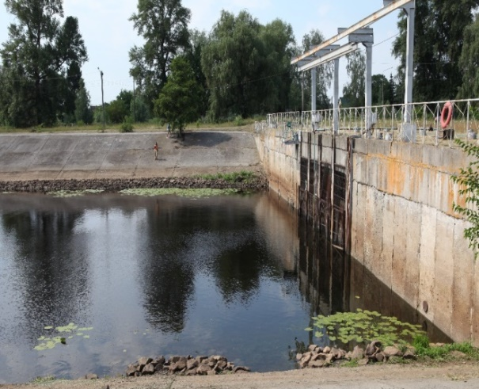
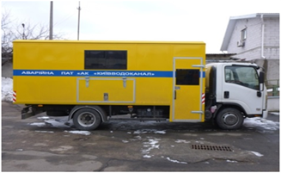
ПрАТ “АК “Київводоканал”
16,3 млн грн – вивільнено коштів по напрямку «Капітальне будівництво» за результатами проведення тендерних процедур та укладених договорів,
що направлено на:
Водопостачання - 8,9 млн грн
(нові технології знезараження питної води)
Водовідведення - 7,4 млн грн
(придбання 2 од. аварійно-відновлювальних машин)

Slide 4
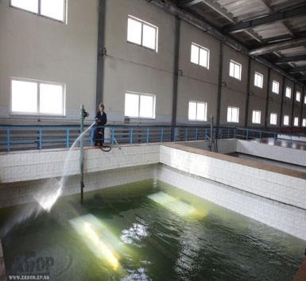


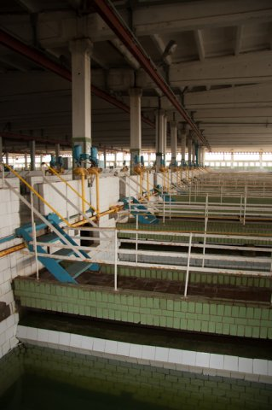

ПрАТ “АК “Київводоканал”
Реконструкція Дніпровської водопровідної станції з впровадженням
технології знезараження питної води діоксидом хлору,
орієнтовна вартість - 48,6 млн грн
6,60 млн грн - будівельно-монтажні роботи
0,71 млн грн - устаткування, меблів
та інвентарю
1,65 млн грн – проектні роботи

